Slide 1
Безопасность в сетях

Slide 2

В первом приближении вопросы безопасности могут быть разделены на 4 пересекающиеся области:
секретность (конфиденциальность);
аутентификация;
обеспечение строгого выполнения обязательств (не возможность отказа от авторства;
обеспечение целостности.

Slide 3
Безопасность в сетях охватывает все уровни протоколов:
1) на физическом уровне можно поместить сетевой кабель в специальные герметические трубы наполненные специальным газом (если просверлить, то утечка газа вызывает сигнал тревоги);
2) на канальном уровне – аппаратное сжатие, шифрование, перемешивание и пр. данных;
3) на сетевом уровне – firewall (отвергаются подозрительные пакеты);
4)на транспортном уровне – можно поддерживать зашифрованное соединение между процессами;
5)на сеансовом уровне – продолжительность действия ключей для шифров;
6) на представительском уровне – методы шифрования;
7)на прикладном уровне – процессы аутентификации.

Slide 4
IPSec — это комплекс протоколов, касающихся вопросов шифрования, аутентификации и обеспечения защиты при транспортировке IP-пакетов; в его состав на данный момент входят около 20ти предложений по стандартам и 18ти RFC.
Первоначально протоколы IPSec были определены в RFC с номерами от 1825 до 1827, принятых в 1995 году. В 1998 году были приняты новые редакции стандартов (RFC с 2401 по 2412), несовместимые с RFC 1825—1827. В 2005 году была принята третья редакция, незначительно отличающаяся от предыдущей.
Общая архитектура IPsec описана в RFC 4301, аутентифицирующий заголовок — в RFC 4302, инкапсуляция зашифрованных данных — в RFC 4303. Ряд других RFC описывает другие детали IPsec, такие как применение различных алгоритмов шифрования, протоколы обмена ключами и т. п.
Большинство современных реализаций IPsec основано на RFC 2401-2412.

Slide 5
Основными функциями IPSec являются:
Обеспечение конфиденциальности.
Отправитель должен иметь возможность шифровать пакеты перед тем, как передавать их по сети.
Обеспечение целостности.
Получатель должен иметь возможность аутентифицировать стороны, учавствующие в процессе обмена информацией, и пакеты IPSec, посылаемые этими сторонами, дабы быть уверенным в том, что передаваемые данные не были изменены в пути.
Обеспечение защиты от воспроизведения пакетов.
Получатель должен иметь возможность обнаруживать и отбрасывать воспроизведенные пакеты, исключая таким образом проведение атак внедрения посредника.

Slide 6
В комплекс спецификации IPSec входят следующие протоколы и стандарты:
IKE, обеспечивающий аутентификацию сторон, согласование параметров ассоциаций защиты (SA), а так же выбор ключей шифрования.
AH, обеспечивающий аутентификацию пакетов и выявление их воспроизведения.
ESP - обеспечивает конфиденциальность, аутентификацию источника и целостность данных, а также сервис защиты от воспроизведения пакетов.
HMAC - механизм аутентификации сообщений с использованием хэш- функций.
DES, 3DES – стандарты шифрования данных.

Slide 7
Существует два режима работы IPsec: транспортный режим и туннельный режим.
В транспортном режиме шифруется только информативная часть IP-пакета. Заголовок IP-пакета не изменяется (не шифруется). Транспортный режим как правило используется для установления соединения между хостами. Он может также использоваться между шлюзами, для защиты туннелей, организованных каким-нибудь другим способом (IP tunnel и др.).
В туннельном режиме IP-пакет шифруется целиком. Для того чтобы его можно было передать по сети, он помещается в другой IP-пакет. По существу, это защищённый IP-туннель. Туннельный режим может использоваться для подключения удалённых компьютеров к виртуальной частной сети или для организации безопасной передачи данных через открытые каналы связи (например, Интернет).

Slide 8
Криптография (греч. скрытое письмо) – наука о методах обеспечения конфиденциальности (секретности) и аутентичности (целостности и невозможность отказа от авторства).
Родственные понятия для криптографии:
криптосистема – семейство обратимых преобразований открытого текста;
криптоанализ – наука, изучающая методы разрушения конфиденциальности и целостности;
криптология = криптография + криптоанализ;
криптографическая стойкость - способность крипто-графического алгоритма противостоять криптоанализу.

Slide 9

Алгоритм DES

Slide 10
Алгоритм DES
Алгоритм DES (Data Encryption Standard), как и другие симметричные и асимметричные алгоритмы, использует множественные арифметическо-логические преобразования исходного текста.
Стандарт шифрования DES был разработан в 1970-х годах Национальным институтом стандартизации США (ANSI) и называется алгоритмом DEA (Data Encryption Algorithm).
Основные идеи алгоритма были предложены компанией IBM еще в 1960-х годах и базировались на идеях, описанных Клодом Шенноном в 1940-х годах.

Slide 11
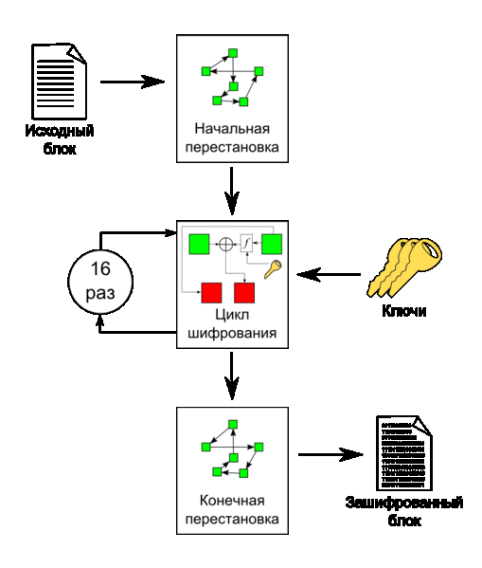
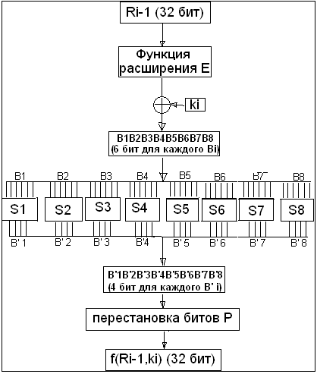
Алгоритм DES

Slide 12
Алгоритм DES
DES оперирует с блоками данных размером 64 бита и использует ключ длиной 56 бит. Каждый 8-й бит ключа (всего – 8) используется для контроля четности, т.е предназначен для контроля ошибок. Такая длина ключа соответствует 10¹⁷ комбинаций, что обеспечивало до недавнего времени достаточный уровень безопасности.
Исходный текст T (блок 64 бит) преобразуется в NP c помощью начальной перестановки:
58 | 50 | 42 | 34 | 26 | 18 | 10 | 2 | 60 | 52 | 44 | 36 | 28 | 20 | 12 | 4
62 | 54 | 46 | 38 | 30 | 22 | 14 | 6 | 64 | 56 | 48 | 40 | 32 | 24 | 16 | 8
57 | 49 | 41 | 33 | 25 | 17 | 9 | 1 | 59 | 51 | 43 | 35 | 27 | 19 | 11 | 3
61 | 53 | 45 | 37 | 29 | 21 | 13 | 5 | 63 | 55 | 47 | 39 | 31 | 23 | 15 | 7

Slide 13
Алгоритм DES
Полученный после начальной перестановки 64-битовый блок NP(T) участвует в 16-циклах преобразования Фейстеля.
T_{i} = L_{i}R_{i}
L_{i} = R_{i} − 1
В 16-циклах преобразования Фейстеля функция f играет роль шифрования.
16 | 7 | 20 | 21 | 29 | 12 | 28 | 17
1 | 15 | 23 | 26 | 5 | 18 | 31 | 10
2 | 8 | 24 | 14 | 32 | 27 | 3 | 9
19 | 13 | 30 | 6 | 22 | 11 | 4 | 25

Slide 14
Алгоритм DES
Генерирование ключей
Ключи k_{i} получаются из начального ключа k (64 бит = 8 байтов или 8 символов в ASCII) таким образом:
- Восемь битов, находящих в позициях 8, 16, 24, 32, 40, 48, 56, 64 добавляются в ключ k таким образом чтобы каждый байт содержал нечетное число единиц;
- Делается перестановка для расширенного ключа (кроме добавляемых битов 8, 16, 24, 32, 40, 48, 56, 64);
57 | 49 | 41 | 33 | 25 | 17 | 9 | 1 | 58 | 50 | 42 | 34 | 26 | 18 | C0
10 | 2 | 59 | 51 | 43 | 35 | 27 | 19 | 11 | 3 | 60 | 52 | 44 | 36
63 | 55 | 47 | 39 | 31 | 23 | 15 | 7 | 62 | 54 | 46 | 38 | 30 | 22 | D0
14 | 6 | 61 | 53 | 45 | 37 | 29 | 21 | 13 | 5 | 28 | 20 | 12 | 4

Slide 15
Алгоритм DES
Генерирование ключей
- C_{i},D_{i} i=1,2,3…получаются из C_{i − 1},D_{i − 1} одним или двумя левыми циклическими сдвигами
i | 1 | 2 | 3 | 4 | 5 | 6 | 7 | 8 | 9 | 10 | 11 | 12 | 13 | 14 | 15 | 16
Число сдвига | 1 | 1 | 2 | 2 | 2 | 2 | 2 | 2 | 1 | 2 | 2 | 2 | 2 | 2 | 2 | 1
- Ключ k_{i}, i=1,…16 состоит из 48 бит, выбранных из битов вектора C_{i}D_{i} (56 бит)
14 | 17 | 11 | 24 | 1 | 5 | 3 | 28 | 15 | 6 | 21 | 10 | 23 | 19 | 12 | 4
26 | 8 | 16 | 7 | 27 | 20 | 13 | 2 | 41 | 52 | 31 | 37 | 47 | 55 | 30 | 40
51 | 45 | 33 | 48 | 44 | 49 | 39 | 56 | 34 | 53 | 46 | 42 | 50 | 36 | 29 | 32

Slide 16
Алгоритм DES
0 | 1 | 2 | 3 | 4 | 5 | 6 | 7 | 8 | 9 | 10 | 11 | 12 | 13 | 14 | 15
0 | 14 | 4 | 13 | 1 | 2 | 15 | 11 | 8 | 3 | 10 | 6 | 12 | 5 | 9 | 0 | 7
1 | 0 | 15 | 7 | 4 | 14 | 2 | 13 | 1 | 10 | 6 | 12 | 11 | 9 | 5 | 3 | 8 | S1
2 | 4 | 1 | 14 | 8 | 13 | 6 | 2 | 11 | 15 | 12 | 9 | 7 | 3 | 10 | 5 | 0
3 | 15 | 12 | 8 | 2 | 4 | 9 | 1 | 7 | 5 | 11 | 3 | 14 | 10 | 0 | 6 | 13
0 | 15 | 1 | 8 | 14 | 6 | 11 | 3 | 4 | 9 | 7 | 2 | 13 | 12 | 0 | 5 | 10
1 | 3 | 13 | 4 | 7 | 15 | 2 | 8 | 14 | 12 | 0 | 1 | 10 | 6 | 9 | 11 | 5 | S2
2 | 0 | 14 | 7 | 11 | 10 | 4 | 13 | 1 | 5 | 8 | 12 | 6 | 9 | 3 | 2 | 15
3 | 13 | 8 | 10 | 1 | 3 | 15 | 4 | 2 | 11 | 6 | 7 | 12 | 0 | 5 | 14 | 9
0 | 10 | 0 | 9 | 14 | 6 | 3 | 15 | 5 | 1 | 13 | 12 | 7 | 11 | 4 | 2 | 8
1 | 13 | 7 | 0 | 9 | 3 | 4 | 6 | 10 | 2 | 8 | 5 | 14 | 12 | 11 | 15 | 1 | S3
2 | 13 | 6 | 4 | 9 | 8 | 15 | 3 | 0 | 11 | 1 | 2 | 12 | 5 | 10 | 14 | 7
3 | 1 | 10 | 13 | 0 | 6 | 9 | 8 | 7 | 4 | 15 | 14 | 3 | 11 | 5 | 2 | 12
0 | 7 | 13 | 14 | 3 | 0 | 6 | 9 | 10 | 1 | 2 | 8 | 5 | 11 | 12 | 4 | 15
1 | 13 | 8 | 11 | 5 | 6 | 15 | 0 | 3 | 4 | 7 | 2 | 12 | 1 | 10 | 14 | 9 | S4
2 | 10 | 6 | 9 | 0 | 12 | 11 | 7 | 13 | 15 | 1 | 3 | 14 | 5 | 2 | 8 | 4
3 | 3 | 15 | 0 | 6 | 10 | 1 | 13 | 8 | 9 | 4 | 5 | 11 | 12 | 7 | 2 | 14
0 | 2 | 12 | 4 | 1 | 7 | 10 | 11 | 6 | 8 | 5 | 3 | 15 | 13 | 0 | 14 | 9
1 | 14 | 11 | 2 | 12 | 4 | 7 | 13 | 1 | 5 | 0 | 15 | 10 | 3 | 9 | 8 | 6 | S5
2 | 4 | 2 | 1 | 11 | 10 | 13 | 7 | 8 | 15 | 9 | 12 | 5 | 6 | 3 | 0 | 14
3 | 11 | 8 | 12 | 7 | 1 | 14 | 2 | 13 | 6 | 15 | 0 | 9 | 10 | 4 | 5 | 3
0 | 12 | 1 | 10 | 15 | 9 | 2 | 6 | 8 | 0 | 13 | 3 | 4 | 14 | 7 | 5 | 11
1 | 10 | 15 | 4 | 2 | 7 | 12 | 9 | 5 | 6 | 1 | 13 | 14 | 0 | 11 | 3 | 8 | S6
2 | 9 | 14 | 15 | 5 | 2 | 8 | 12 | 3 | 7 | 0 | 4 | 10 | 1 | 13 | 11 | 6
3 | 4 | 3 | 2 | 12 | 9 | 5 | 15 | 10 | 11 | 14 | 1 | 7 | 6 | 0 | 8 | 13
0 | 4 | 11 | 2 | 14 | 15 | 0 | 8 | 13 | 3 | 12 | 9 | 7 | 5 | 10 | 6 | 1
1 | 13 | 0 | 11 | 7 | 4 | 9 | 1 | 10 | 14 | 3 | 5 | 12 | 2 | 15 | 8 | 6 | S7
2 | 1 | 4 | 11 | 13 | 12 | 3 | 7 | 14 | 10 | 15 | 6 | 8 | 0 | 5 | 9 | 2
3 | 6 | 11 | 13 | 8 | 1 | 4 | 10 | 7 | 9 | 5 | 0 | 15 | 14 | 2 | 3 | 12
0 | 13 | 2 | 8 | 4 | 6 | 15 | 11 | 1 | 10 | 9 | 3 | 14 | 5 | 0 | 12 | 7
1 | 1 | 15 | 13 | 8 | 10 | 3 | 7 | 4 | 12 | 5 | 6 | 11 | 0 | 14 | 9 | 2 | S8
2 | 7 | 11 | 4 | 1 | 9 | 12 | 14 | 2 | 0 | 6 | 10 | 13 | 15 | 3 | 5 | 8
3 | 2 | 1 | 14 | 7 | 4 | 10 | 8 | 13 | 15 | 12 | 9 | 0 | 3 | 5 | 6 | 11

Slide 17
Алгоритм DES
Перестановка
16 | 7 | 20 | 21 | 29 | 12 | 28 | 17
1 | 15 | 23 | 26 | 5 | 18 | 31 | 10
2 | 8 | 24 | 14 | 32 | 27 | 3 | 9
19 | 13 | 30 | 6 | 22 | 11 | 4 | 25

Slide 18
Алгоритм DES
Схема расшифрования
При расшифровании данных все действия выполняются в обратном порядке.
R_{i − 1} = L_{i}
40 | 8 | 48 | 16 | 56 | 24 | 64 | 32 | 39 | 7 | 47 | 15 | 55 | 23 | 63 | 31
38 | 6 | 46 | 14 | 54 | 22 | 62 | 30 | 37 | 5 | 45 | 13 | 53 | 21 | 61 | 29
36 | 4 | 44 | 12 | 52 | 20 | 60 | 28 | 35 | 3 | 43 | 11 | 51 | 19 | 59 | 27
34 | 2 | 42 | 10 | 50 | 18 | 58 | 26 | 33 | 1 | 41 | 9 | 49 | 17 | 57 | 25

Slide 19
Национальный институт стандартизации и технологий США (NIST) в 2004 г. официально признал популярный стандарт шифрования DES недействительным и объявил, что государственный патент на его использование будет аннулирован. Причина отмены патента - недостаточная стойкость шифра DES.
В 1997 г. было принято решение обновить стандарт, и с этой целью объявили о проведении конкурса AES.

Slide 20
Для участия в конкурсе алгоритм шифрования должен был соответствовать всего двум обязательным требованиям:
128-битный размер блока шифруемых данных,
не менее трех поддерживаемых алгоритмом размеров ключей шифрования: 128, 192 и 256 бит.
Кроме того, NIST предъявил большое число требований, носивших рекомендательный характер:
1. Алгоритм должен быть стойким против криптоаналитических атак, известных на время проведения конкурса.
2. Структура алгоритма должна быть ясной, простой и обоснованной.
3. Должны отсутствовать слабые и эквивалентные ключи (т.е. ключи, являющиеся различными, но приводящие к одному и тому же результату шифрования).
4. Скорость шифрования данных должна быть высокой на всех потенциальных аппаратных платформах – от 8-битных до 64-битных.
5. Структура алгоритма должна позволять распараллеливание операций в многопроцессорных системах и аппаратных реализациях.
6. Алгоритм должен предъявлять минимальные требования к оперативной и энергонезависимой памяти.
7. Не должно быть ограничений для использования алгоритма.

Slide 21
Алгоритм RSA

Slide 22
Алгоритм RSA
Назван в честь трех изобретателей Рона Ривеста (Ron Rivest), Ади Шамира (Adi Shamir) и Леонарда Адлемана (Leonard Adleman)
Безопасность алгоритма основана на трудоемкости разложения на множители больших чисел. Открытый и закрытый ключи являются функциями двух больших простых чисел разрядностью 100 – 200 десятичных цифр.
Ключ состоит из тройки больших целых чисел e, d, n. Пара чисел (e и n) является не секретной и образует открытый ключ. Число d является секретным, и пара (d и n) образует закрытый (тайный) ключ, известный только данному пользователю.

Slide 23
Алгоритм RSA
Основные операции алгоритма:
- Выбираются два случайных простых числа p и q заданного размера (например, 1024 бита каждое).
- Вычисляется их произведение n = pq.
- Вычисляется значение функции Эйлера от числа n
- Выбирается целое число e ( ), взаимно простое со значением функции

Slide 24
Алгоритм RSA
Основные операции алгоритма:
- Вычисляется число d, удовлетворяющее условию:
(e*d) mod ((p-1)*(q-1)) = 1.
Отметим, что числа d и n также являются взаимно простыми.
Открытый и закрытый ключи составляют вышеуказанные пары чисел: e и n, d и n соответственно.

Slide 25
Алгоритм RSA
Зашифрованное сообщение М = m₁m₂ …m_{k} (сообщение делится на k блоков) выглядит следующим образом:
при расшифровании каждого блока m_{i} сообщения С производится следующая операция:

Slide 26
Алгоритм RSA
Пример.
Пусть сообщение М представляется числом: 688232.
Выбираем числа p = 47 и q = 71.
Имеем
Вычисляем
Число е не должно иметь общих сомножителей с числом 3220; выбираем (случайным образом) е, равным 79.
Вычисляем d: d = 79⁻¹ mod 3220 = 1019.

Slide 27
Алгоритм RSA
Для зашифрования сообщения М разбиваем его на блоки по 3 символа:
m₁ = 688,
m₂ = 232.
Первый блок шифруется как 688⁷⁹ mod 3337 = 1570 = с₁; второй блок – 232⁷⁹ mod 3337 = 2756 = с₂.

Slide 28
Алгоритм RSA
Шифртекст С сообщения М выглядит следующим образом: С = 1570 2756. Для обратного преобразования нужно выполнить похожие операции, однако с использованием числа 1019 в качестве степени:
m₁ = 1570¹⁰¹⁹ mod 3337 = 688,
m₂ = 2756¹⁰¹⁹ mod 3337 = 232.

Slide 29
Цифровая подпись предназначена для аутентификации лица, подписавшего электронный документ. Кроме этого, использование цифровой подписи позволяет осуществить:
Контроль целостности передаваемого документа: при любом случайном или преднамеренном изменении документа подпись станет недействительной, потому что вычислена она на основании исходного состояния документа и соответствует лишь ему.
Защиту от изменений (подделки) документа: гарантия выявления подделки при контроле целостности делает подделывание нецелесообразным в большинстве случаев.
Невозможность отказа от авторства. Так как создать корректную подпись можно, лишь зная закрытый ключ, а он должен быть известен только владельцу, то владелец не может отказаться от своей подписи под документом.
Доказательное подтверждение авторства документа: Так как создать корректную подпись можно, лишь зная закрытый ключ, а он должен быть известен только владельцу, то владелец пары ключей может доказать своё авторство подписи под документом. В зависимости от деталей определения документа могут быть подписаны такие поля, как «автор», «внесённые изменения», «метка времени» и т. д.

Slide 30
ЭЦП
ЭЦП выполняет те же функции, что и обычная «ручная» подпись:
– удостоверяет,
– подтверждает,
– идентифицирует.

Slide 31
Электронная цифровая подпись (ЭЦП)

Slide 32
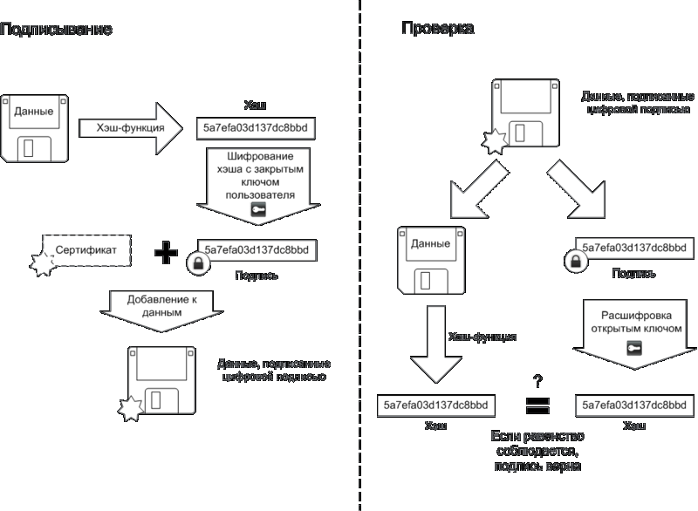
Схема работы ЭЦП

Slide 33
ЭЦП
В постановлении Совета Министров Республики Беларусь даётся такое определение понятия "электронная цифровая подпись": электронная цифровая подпись – последовательность символов, являющаяся реквизитом электронного документа и предназначенная для подтверждения целостности и подлинности электронного документа. Средство электронной цифровой подписи – программное, программно-аппаратное или техническое средство, реализующее одну или несколько следующих функций: выработку электронной цифровой подписи, проверку электронной цифровой подписи, создание личного ключа подписи или открытого ключа

Slide 34
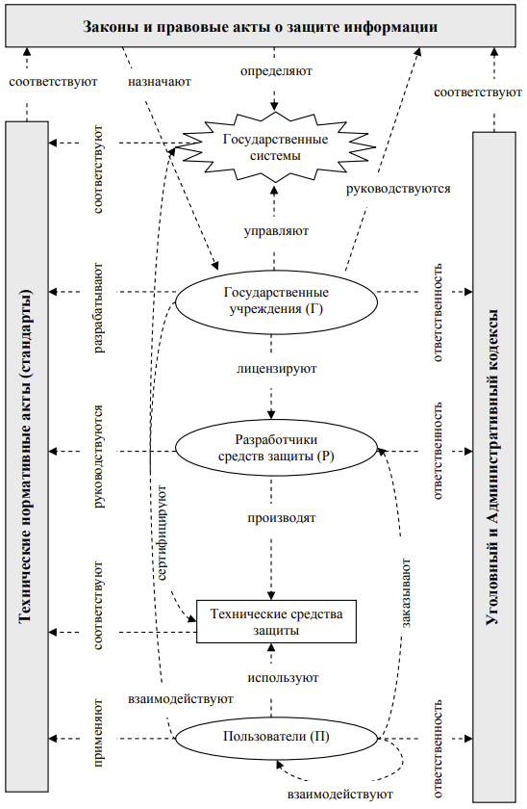
Инфраструктура национальной информационной безопасности
Законодательная база информационной безопасности Беларуси основывается на двух законах: «Об информатизации» и «Об электронном документе».

Slide 35
 | Группы стандартов | ISO/IEC | СТБ
1 | Терминология, общие понятия | 2383-8; 10164-7,8; 10181-1, 2,3,4,5,6,7; 10745; 24767-1; 15443-1, 2,3; 9798-1; 15292; 15816; 18014-1, 2, 3 | 34.101.27, 30
2 | Требования безопасности, критерии и методологии оценки, методики испытаний | 15408-1,2.3; 19791; 15446; 18045; 19790; 18045; 24759; 15446 | 34.101.1, 2, 3, 8, 9, 10, 12, 13, 15
3 | Методы и алгоритмы шифрования, цифровая подпись | 9797-1,2; 10116; 10118-1,2,3,4; 13888-2, 3; 15946-1; 18031, 18032, 18033-1,2,3,4; 9796-2, 3; 9798-2, 3, 4, 5; 14888-1,2,3; 15945; 9594-8 | П 34.101.27, 31; П ISO/IEC 10118-3; П ISO/IEC 18033-1, 3; 34.101.24. 25, 26, 31; 1176-1, 2; ГОСТ 28147-89
4 | Управление ключами | 11770-1,2,3, 4
5 | Защита сетевых технологий | 18028-1,2,3,4,5
6 | Организация информационной безопасностью, управление безопасностью, рисками и защитой информации | 13335-1, 27001, 27002, 27005, 27006, 18043,18044, 21827; 24762, 14516; 15447; | П ISO/IEC 27001
7 | Специализированные стандарты | 9579(SQL), 14762, 29341-13-10,11(UPnP); 15067-4(HES)

Slide 36
РАЗДЕЛ XII
ПРЕСТУПЛЕНИЯ ПРОТИВ ИНФОРМАЦИОННОЙ БЕЗОПАСНОСТИ
Глава 31
Преступления против информационной безопасности
Статья 349. Несанкционированный доступ к компьютерной
информации
1. Несанкционированный доступ к компьютерной информации, сопровождающийся нарушением системы защиты (несанкционированный доступ к компьютерной информации), совершенный из корыстной заинтересованности либо повлекший по неосторожности причинение существенного вреда, -
наказывается штрафом, или лишением права занимать определенные должности или заниматься определенной деятельностью, или арестом, или ограничением свободы на срок до двух лет, или лишением свободы на тот же срок.

Slide 37
2. Несанкционированный доступ к компьютерной информации либо самовольное пользование компьютерной системой или сетью, повлекшие по неосторожности крушение, аварию, катастрофу, несчастные случаи с людьми, отрицательные изменения в окружающей среде или иные тяжкие последствия, –
наказываются ограничением свободы на срок до пяти лет или лишением свободы на срок до семи лет.

Slide 38
Статья 350. Уничтожение, блокирование или модификация компьютерной информации
1. Умышленные уничтожение, блокирование, приведение в непригодное состояние компьютерной информации, разрушение, блокирование либо нарушение работы компьютерной системы, сети или машинного носителя либо модификация компьютерной информации при отсутствии признаков преступления против собственности, повлекшие причинение существенного вреда, – наказываются штрафом, или лишением права занимать определенные должности или заниматься определенной деятельностью, или арестом, или ограничением свободы на срок до трех лет, или лишением свободы на тот же срок.
2. Те же деяния, совершенные повторно либо группой лиц по предварительному сговору, – наказываются штрафом, или арестом, или ограничением свободы на срок до пяти лет, или лишением свободы на тот же срок с лишением права занимать определенные должности или заниматься определенной деятельностью или без лишения.
3. Деяния, предусмотренные частями 1 или 2 настоящей статьи, повлекшие по неосторожности последствия, указанные в части 2 статьи 349 настоящего Кодекса, – наказываются лишением свободы на срок от трех до десяти лет с лишением права занимать определенные должности или заниматься определенной деятельностью или без лишения.

Slide 39
Статья 352. Неправомерное завладение компьютерной информацией
1. Умышленные несанкционированное копирование, перехват компьютерной информации либо иное неправомерное завладение компьютерной информацией, повлекшие причинение существенного вреда, - наказываются штрафом, или лишением права занимать определенные должности или заниматься определенной деятельностью, или арестом, или ограничением свободы на срок до трех лет, или лишением свободы на срок до двух лет.
2. Те же деяния, совершенные повторно либо группой лиц по предварительному сговору, - наказываются штрафом, или арестом, или ограничением свободы на срок до пяти лет, или лишением свободы на тот же срок с лишением права занимать определенные должности или заниматься определенной деятельностью или без лишения.
3. Деяния, предусмотренные частями 1 или 2 настоящей статьи, повлекшие по неосторожности последствия, указанные в части 2 статьи 349 настоящего Кодекса, - наказываются лишением свободы на срок от трех до семи лет с лишением права занимать определенные должности или заниматься определенной деятельностью или без лишения.

Slide 40
Статья 354. Разработка, использование, распространение либо сбыт вредоносных компьютерных программ или специальных программных или аппаратных средства
1. Разработка, использование, распространение либо сбыт компьютерной программы или специального программного или аппаратного средства, заведомо предназначенных для нарушения системы защиты, несанкционированного доступа к компьютерной системе, сети или машинному носителю, несанкционированного уничтожения, блокирования, модификации компьютерной информации или неправомерного завладения компьютерной информацией либо нарушения работы компьютерной системы, сети или машинного носителя, - наказываются штрафом, или арестом, или ограничением свободы на срок до трех лет, или лишением свободы на тот же срок.
2. Те же действия, совершенные группой лиц по предварительному сговору, - наказываются штрафом, или арестом, или ограничением свободы на срок до пяти лет, или лишением свободы на тот же срок с лишением права занимать определенные должности или заниматься определенной деятельностью или без лишения.
3. Действия, предусмотренные частями 1 или 2 настоящей статьи, повлекшие по неосторожности последствия, указанные в части 2 статьи 349 настоящего Кодекса, - наказываются лишением свободы на срок от трех до десяти лет с лишением права занимать определенные должности или заниматься определенной деятельностью или без лишения.

Slide 41
Статья 355. Нарушение правил эксплуатации компьютерной системы или сети
1. Умышленное нарушение правил эксплуатации компьютерной системы или сети лицом, имеющим доступ к этим системе или сети, повлекшее по неосторожности причинение существенного вреда, - наказывается штрафом, или лишением права занимать определенные должности или заниматься определенной деятельностью, или исправительными работами на срок до двух лет, или ограничением свободы на тот же срок.
2. То же деяние, повлекшее по неосторожности последствия, указанные в части 2 статьи 349 настоящего Кодекса, - наказывается ограничением свободы на срок до пяти лет или лишением свободы на срок до семи лет с лишением права занимать определенные должности или заниматься определенной деятельностью или без лишения.

